Slide 1
Основни градивни елементи
Тема на упражнението:
Запознаване с основните градивни елементи в комуникационната и компютърна техника. Разучаване на процесорен модул (дънна платка). Разчитане на електрически схеми.

Slide 2
Основни градивни елементи
Да се запознаем с основните електрически величини
Как се означават,
основни и кратни мерни единици
Условно буквено означаване (УБО) на електрическата величина напрежение
УБО на напрежение е?
U, u (U,u)

Slide 3
Основни градивни елементи
УБО на напрежение е: U, u (U,u).
Основната мерна единица за електрическо напрежение е?
V (волт)
Кратни мерни единици за електрическо напрежение?
mV, μV, kV

Slide 4
Основни градивни елементи
Условно буквено означаване (УБО) на величината електрически ток?
I, i (I, i)
Основната мерна единица за електрически ток е?
A (ампер)
Кратни мерни единици за електрически ток е?
mA, μA, nA

Slide 5
Основни градивни елементи
УБО за съпротивление?
R
Основна мерна единица за съпротивление?
Ω (Ом)
Кратни мерни единици за съпротивление?
КΩ, МΩ

Slide 6
Основни градивни елементи
УБО за капацитет на кондензатор?
C
Основна мерна единица за капацитет на кондензатор?
F (Фарад)
Кратни мерни единици за капацитет?
pF, nF, μF, mF

Slide 7
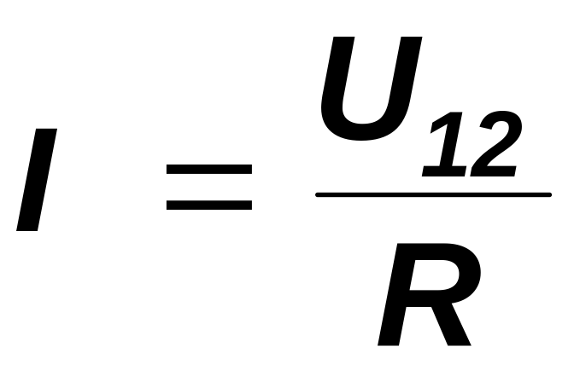
Основни закони
Закон на Ом. Напишете формулата на закона на Ом.

Slide 8
Основни закони
Опишете използваните съкращения?
U₁₂ – е големината на пада на напрежение на разглеждания участък, между точки 1 и 2, V;
R – постоянна величина, наречена активно съпротивление на участъка, Ω;
I – големината на протичащия във веригата ток, А.

Slide 9
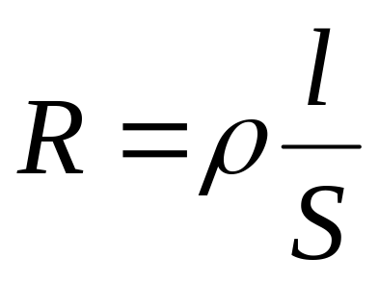
Основни закони
Съпротивлението на проводник зависи от?

Slide 10
Основни закони
Опишете използваните съкращения?
ρ (ρ) – (ро) специфичното съпротивление на проводника (съпротивителния материал);
l (l) – (ел) неговата дължина, m;
S – неговото напречно сечение, mm².

Slide 11
Маркировка на резистори и кондензатори
Маркировката на резисторите и кондензаторите се извършва по следните правила
Наименованието или знака на производителя
Кодираното означение на номинално стойност и допуска му. Използване на буквено-цифров код за означаване номиналната стойност
Буквен код за означаване толерансите (допуска) на капацитетите
месеца и година на производство

Slide 12
Маркировка на резистори и кондензатори
С цифрово-буквен код се отбелязва номиналната стойност
Първата буквата показва: вида на елемента (R или C), мястото на десетичната точка и множителя на базовата единица (Ω или F)
Първата буквата кодира вида на елемента: с главна буква се кодира R, а с малка – C
С втората буква се кодира толеранса (допустимото отклонение от номиналната стойност) на елементите, тя е винаги главна

Slide 13
Маркировка на резистори и кондензатори
Кодиране на номиналната стойност:
Първата кодова буква означава мястото на десетичната точка и множителя
за резисторите |  | за кондензаторите
R | Ω | p | pF
K | kΩ | n | nF
M | MΩ | μ | μF

Slide 14
Маркировка на резистори и кондензатори
С втората буква се кодира допустимото отклонение (клас на точност), в %
Тя е винаги главна
Нейните стойности са дадени в следващата таблица

Slide 15
Маркировка за клас на точност
допуска, % | кодова буква
±0.1 | B
±0.25 | C
±0.5 | D
±1 | F
±2 | G
±5 | J, (I)
±10 | K
±20 | M
±30 | N

Slide 16
Маркировка на резистори
Стойности на съпротивлението, Ω | Код на марки- ровката | Стойности на съпротивлението, Ω | Код на марки-ровката
0.1 Ω | R10 | 3.32 k Ω | 3K32
0.15 Ω | R15 | 33.2 k Ω | 33K2
1.0 Ω | 1R0 | 59.0 k Ω | 59K
100.0 Ω | 100R | 1.0 M Ω | 1M0
1.0 kΩ | 1K0 | 1.5 M Ω | 1M5
10.0 kΩ | 10K | 4.7 M Ω | 4M7
150.0 kΩ | 150K | 10 MΩ | 10M

Slide 17
Маркировка на кондензатори
Стойност | Код | Стойност | Код
0.1 pF | p10 | 100.0 nF | 100n
0.15 pF | p15 | 150.0 nF | 150n
0.332 pF | p332 | 332 nF | 332n
1.0 pF | 1p0 | 1.5 μF | 1μ5
1.5 pF | 1p5 | 1.0 μF | 10μ
100.0 pF | 100p | 100 μF | 100μ
15.0 nF | 15n | 15 000 μF | 15000μ
Notes:
1 pF 1p0

Slide 18
Маркировка на R и C
По дадената маркировка да се определи: вида на елемента (R или C); множител; стойност; допустимото отклонение (клас на точност)?
R12K
Първата буква е главна. Какво се кодира с това?
Множител?
Място на десетичната точка?
Каква е стойността на елемента?
Клас на точност?

Slide 19
Маркировка на R и C
По дадената маркировка да се определи: вида на елемента (R или C); множител; стойност; допустимото отклонение (клас на точност)?
p12K
Първата буква е главна. Какво се кодира с това?
Множител?
Място на десетичната точка?
Каква е стойността на елемента?
Клас на точност?

Slide 20
Маркировка на R и C
По дадената маркировка да се определи: вида на елемента (R или C); множител; стойност; допустимото отклонение (клас на точност)?
560RJ
M47K
9K1J
p12K
2n7J
33µK

Slide 21
Схеми на свързване
Схеми на свързване на резистори и кондензатори
Успоредно свързване (паралелно)

Slide 22
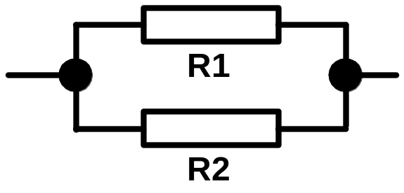
Схеми на свързване резистори
Начертайте схемата на два успоредно свързвани резистора

Slide 23
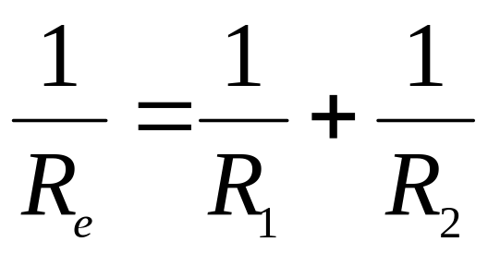
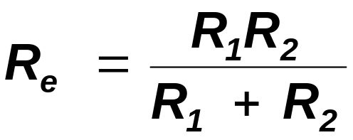
Схеми на свързване резистори
Напишете формулата за еквивалентното съпротивление на два резистора.

Slide 24
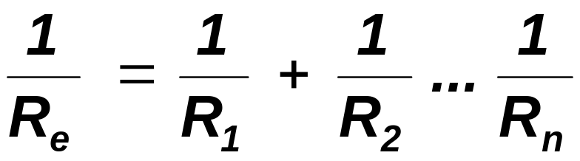
Схеми на свързване резистори
Напишете формулата за еквивалентното съпротивление на два резистора.
Еквивалентното съпротивление на n на брой успоредно (паралелно) свързани резистори е:

Slide 25
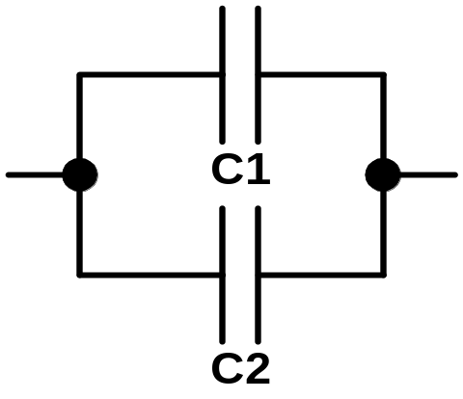
Схеми на свързване кондензатори
Начертайте схемата на два успоредно свързвани кондензатора

Slide 26
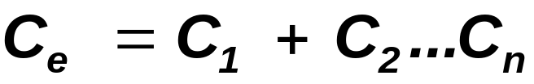
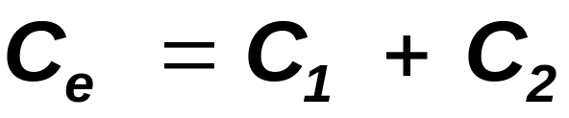
Схеми на свързване кондензатори
Еквивалентното капацитет на n на брой успоредно (паралелно) свързани кондензатори се намира по формулата :
Еквивалентното капацитет на два броя успоредно (паралелно) свързани кондензатори се намира по формулата :

Slide 27
Схеми на свързване
Последователно свързване

Slide 28
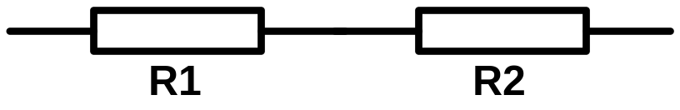
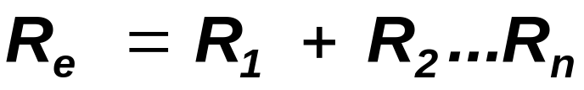
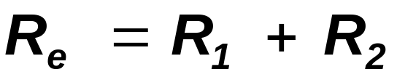
Схеми на свързване резистори
Последователно свързване на резистори
Еквивалентното съпротивление на n на брой последователно свързани резистори се намира по формулата:

Slide 29
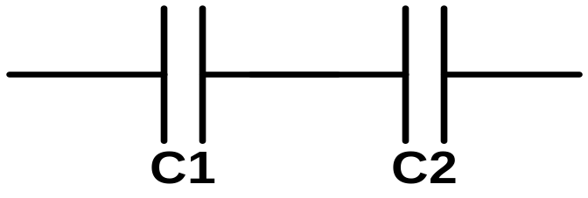
Схеми на свързване кондензатори
Последователно свързване на кондензатори
Еквивалентното капацитет на n на брой последователно свързани кондензатори се намира по формулата :

Slide 30
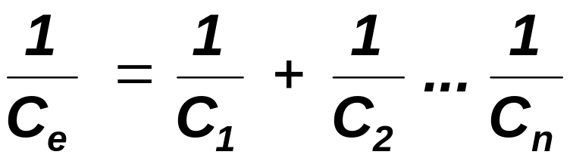
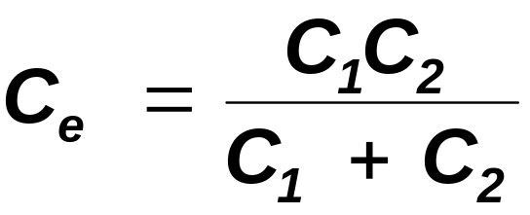
Схеми на свързване кондензатори
Последователно свързване на кондензатори

